Slide 1
Отчёт по практической работе №1: «Реализация алгоритма k-ближайших соседей»
Федеральное государственное бюджетное образовательное
учреждение высшего образования
«МИРЭА – Российский Технологический Университет»
Тихонов Александр
ББМО-01-21

Slide 2
Выбор среды разработки
Для разработки использовалась веб версия Python Jupyter notebook

Slide 3
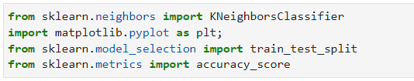
Используемые библиотеки
Pandas – библиотека, которая обеспечивает работу с табличными данными и служит для их первичного анализа и обработки.
Sklearn – библиотека для работы с машинным обучением.

Slide 4
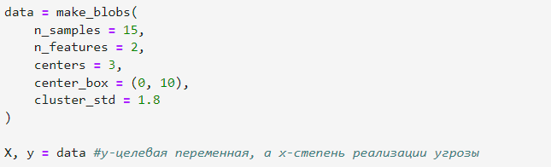
Генерация данных
Генерация происходит с помощью библиотеки sklearn, набор семплов будет следующим:
15 семплов ( n_samples =15)
2 показателя (n_features = 2)
3 кластерных центра (centers = 3)

Slide 5
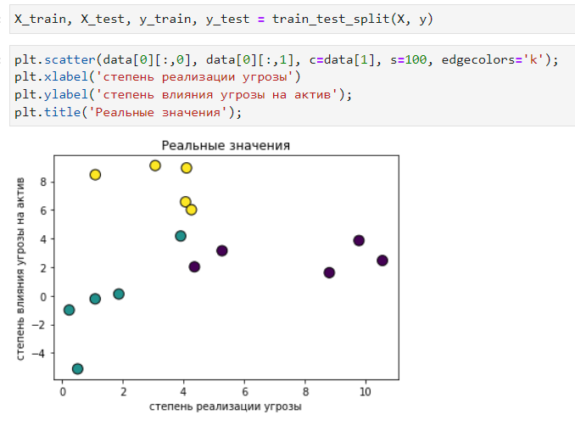
Визуализация
Для визуализации было использовано:

Slide 6
Обучение модели
В рамках обучения необходимо было сперва разделить выборку на обучающую и тестовую. (по умолчанию вроде 80/20)
Далее необходимо обучить модель
Далее происходит предсказание значений

Slide 7
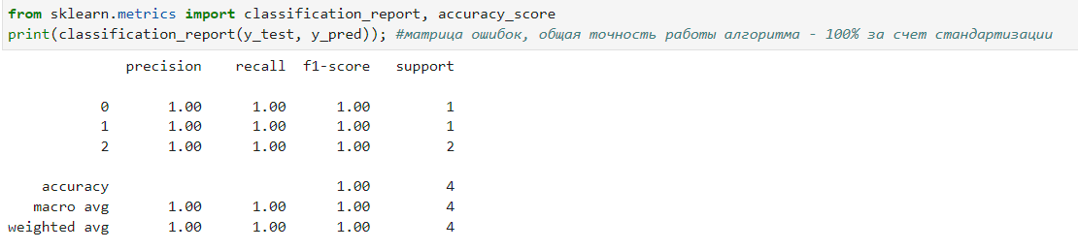
Проверка качества работы модели
Матрица ошибок нужна для того, чтобы показать, насколько часто наша модель совершает ошибки при классификации. Она нужна для вычислений таких показателей как: precision, recall, accuracy.
Precision - отношение правильно определённых положительных наблюдений ко всем определённым как положительные.
Recall - отношение правильно определённых положительных случаев ко всем положительным: показывает какую часть положительных случаев модель правильно классифицирует.
Точность модели составила 100%.

